Slide 1
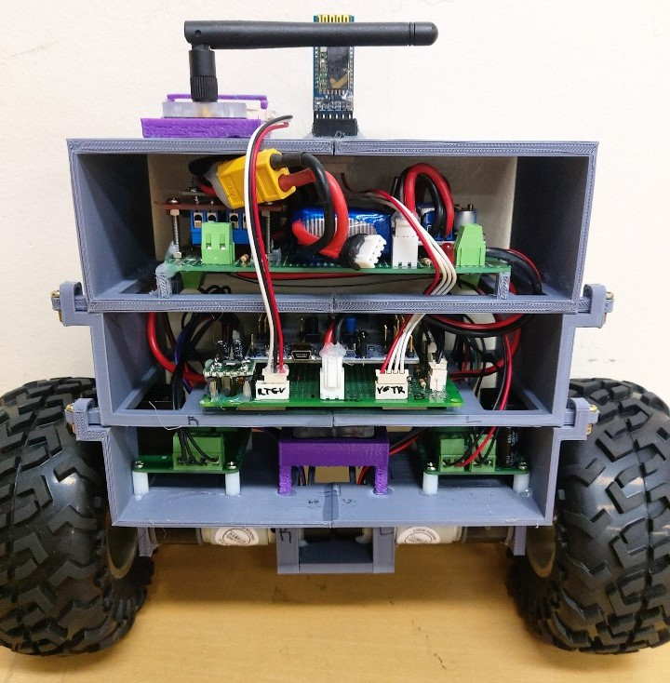

Segway
Date : 2020 . 09 . 26
Writer : 29기 17박민규
Notes:
안녕하십니까. 저는 바람 29기 17박민규입니다. 이번학기에는 Segway라는 작품을 하게 되었습니다.

Slide 2
CONTENTS
Project Introduction
- Motive for Selection
- Development Goals
Project Contents
- Hardware Architecture
- System Architecture
- Project Contents
- Project Scenarios
Project Schedule
Q & A

Slide 3
01
Project Introduction
Motive for Selection
졸업 후 진로로 생각하고 있는 보행로봇과 생체모방 로봇분야를 이번학기에 공부하려고 한다.
따라서 이를 위해 제어시스템의 기초라고도 할 수 있는 PID제어와 Feedback제어를 공부하고 이를 활용해서 만들 수 있는 Segway를
직접 제작하여 제어의 기초를 단단히 다지고자 한다.
Notes:
제가 현재 로봇공학에서 관심있는 분야는 보행로봇과 생체 모방 로봇입니다.
그래서 로봇학부를 졸업한 뒤에 이 분야들을 연구하고 싶어서 이번학기 작품으로 제어와 관련된 주제를 선정하게 되었습니다.
따라서 제어시스템의 기초라고도 할 수 있는 PID제어와 Feedback제어를 공부하고
이를 활용해서 Segway를 만들어 제어의 기초를 단단히 다지려고 하고 있습니다.

Slide 4




01
Project Introduction
Development Goals
하드웨어 제작
Encoder값 받기
IMU 센서 값 받기
Cascade 제어 및 PID 제어
Notes:
개발 목표로
첫번째는 하드웨어 제작,
두번째는 모터의 encoder값 받기,
세번째는 IMU의 센서 값 받기,
네번째는 Cascade제어 및 PID제어입니다.

Slide 5
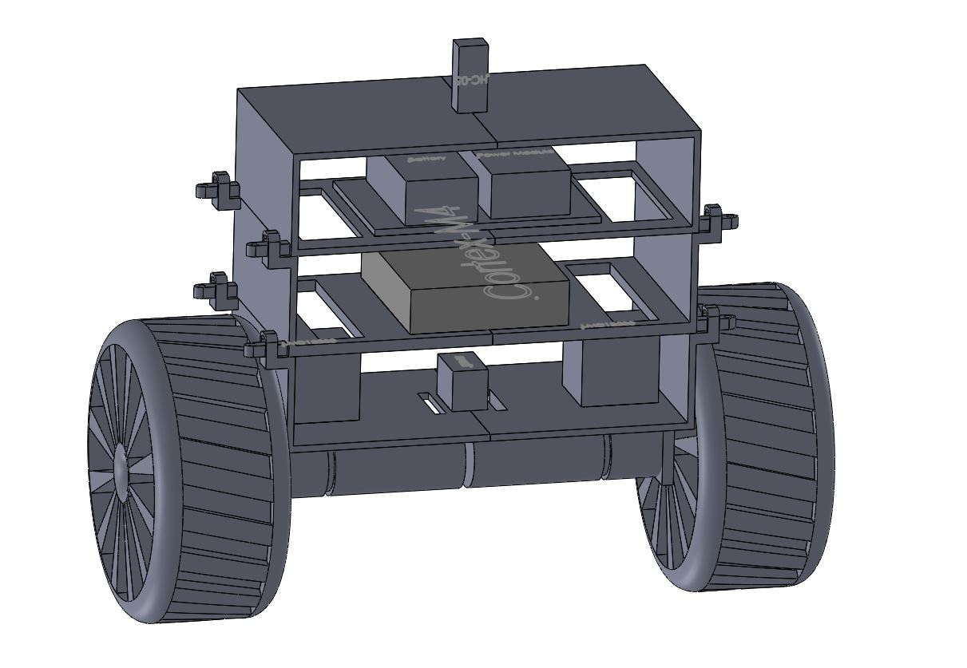
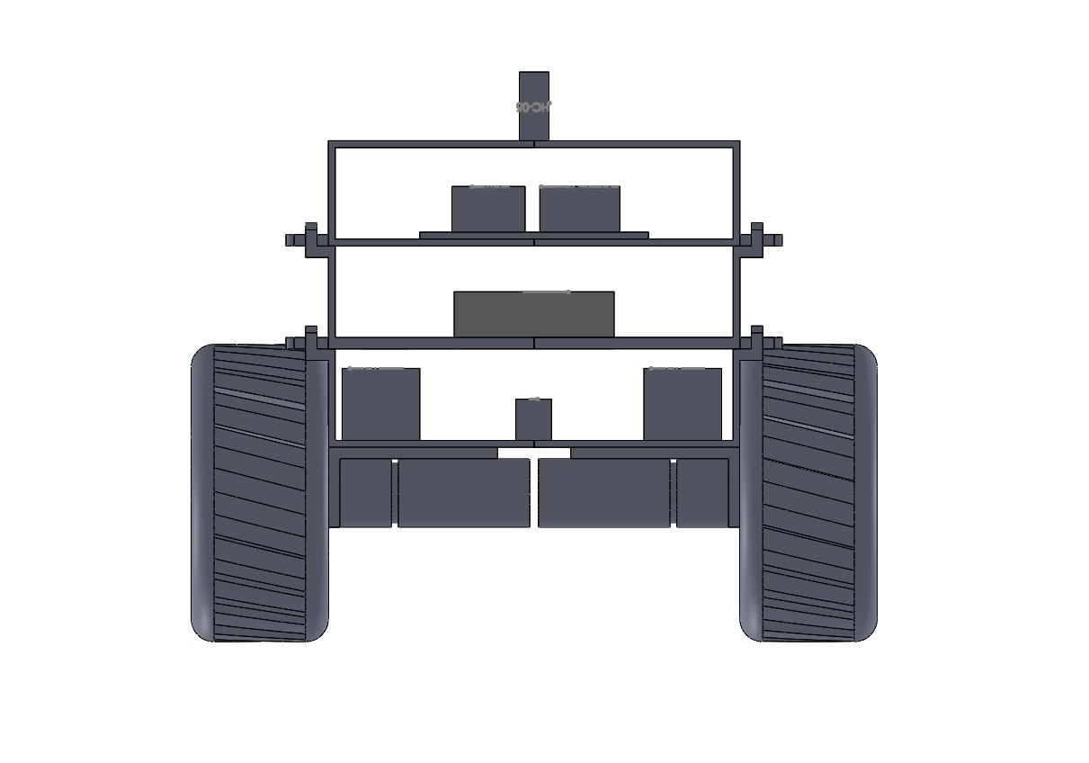
02
Project Contents
Hardware Architecture
Notes:
하드웨어 제작에 있어서는 3d 프린터를 이용해 최대한 가볍고 튼튼한 외형을 만들었고
Segway의 특성상 외부에 연결된 전원공급선이 있으면 제어에 방해가 될 것이라 생각해 리튬이온 배터리를 이용한 전원부를 만들었습니다.
또한 차후에 회로 수정 및 배터리의 충전을 위해 탈부착이 가능하게 제작했습니다.

Slide 6
02
Project Contents
System Architecture
EBIMU
Sensor
Right Motor
Right Motor Drive
LMD 18200
IG30GM
W/EC 03TYPE
ENCODER
PWM
Left Motor
LMD 18200
Left Motor Drive
IG30GM
W/EC 03TYPE
ENCODER
UART
Cortex-M4
MCU
Segway
Notes:
System Architecture로 IMU센서로 각도 값을 받아서 cortex로 보내주고
LMD18200모터드라이브로 PWM을 보내주면 모터가 회전하면서 Encoder를 통해
회전한 각을 알 수 있습니다.

Slide 7
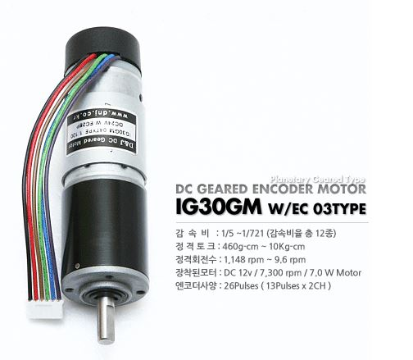
02
Project Contents
Project Contents
하드웨어 제작
IG30GM W/EC 03TYPE 26P DC 12V
감속 비 : 1/5
정격 토크 : 0.46kgf-cm
정격 회전 수 : 1140RPM
26Pulse (13Pulse x 2CH)
중량 188g
Magnetic Encoder
Notes:
작품에 사용할 모터의 성능입니다.
감속비는 1/5이고
정격토크는 0.46kgf-cm이고
Encoder펄스는 2체배 기준 26펄스입니다.

Slide 8
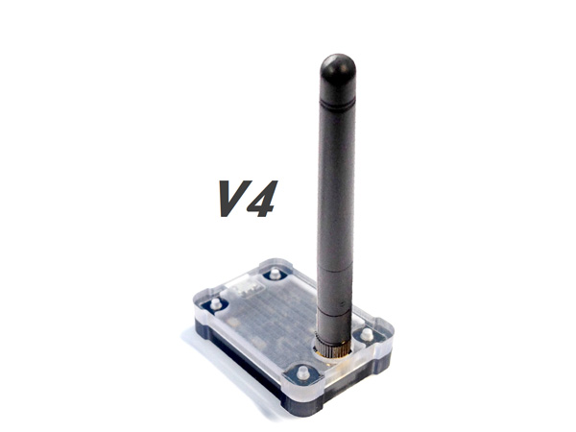
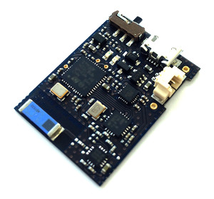
02
Project Contents
Project Contents
하드웨어 제작
2.4GHz 무선 EBIMU 모듈
3축 자이로 스코프, 3축 가속도, 3축 지자기센서 내장
Euler angles, Quaternion 자세 data 출력
향상된 센서 정밀도, Calibration 기능
리튬 폴리머 배터리 충전회로 내장
x,y,z축 Local, Global 위치/속도 data 출력
Notes:
Pitch값을 받아올 EBIMU센서입니다.
3축 자이로 스코프, 3축 가속도, 3축 지자기 센서가 내장되어 있고,
오일러 각도, 쿼터니언 자세 data를 출력해줍니다.

Slide 9
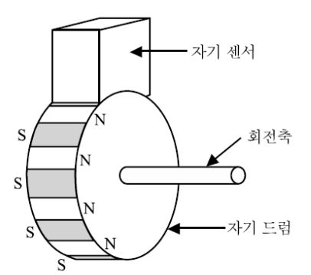
02
Project Contents
Project Contents
Encoder값 받기
Encoder는 회전하는 물체의
회전속도를 측정하기 위해
사용되는 기기.
Magnetic Encoder는 미리 자성체가 도포된 자기 드럼에 일정한 피치로
N극과 S극을 착자하고, 그것을
자기 드럼과 대향시킨 한 개 조의
자기 센서에 의해 검출한다
Notes:
Magnetic Encoder는 움직이는 물체에 장착된 스케일에 자석이 일정한 간격으로 N극 S극이 반복적으로
배치되어 스케일 사이의 간격을 읽는 헤드가 스케일 위를 이동하면서 자기장 변화를 감지하고,
감지된 횟수를 측정해 변화량을 측정합니다.

Slide 10
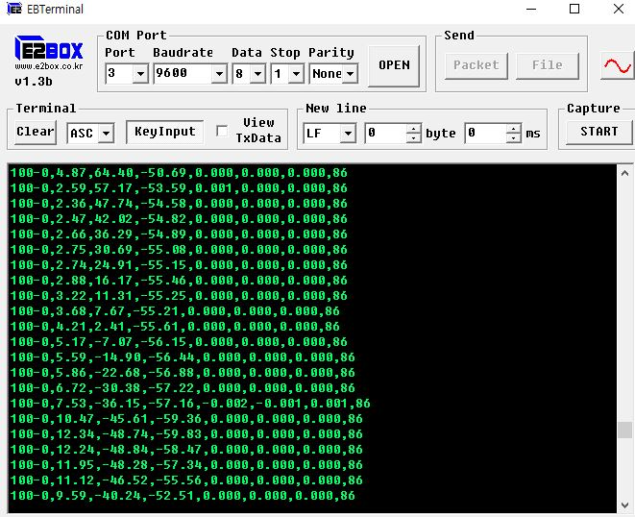
02
Project Contents
Project Contents
IMU 센서 값 받기
EBIMU 송신기로부터
EBRCA 수신기가 받은 Serial Data.
USART를 통해 Cortex로 받고
배열 Indexing을 통해
Pitch 값을 각도 제어기의
입력 값으로 넣는다.
Notes:
제가 사용하는 IMU센서는 EBIMU24GV4와 EBRCA24GV4로 이루어져 있으며, 각각 송신기와 수신기입니다.
E2BOX에서 제공하는 EBTerminal을 통해 현재 IMU센서가 위치한 공간에서의 오일러 각도인 Roll, Pitch, Yaw값들과
가속도 값을 Serial Data로 받아볼 수 있습니다.
따라서 이 Serial Data를 USART통신을 통해 Cortex로 받고 배열 Indexing을 통해 필요한 Pitch값을 잘라내고,
그 값을 형변환을 통해 제어기의 입력으로 넣어줄 수 있습니다.

Slide 11
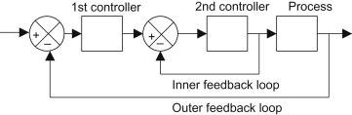
02
Project Contents
Project Contents
Cascade 제어
Closed Loop이며 Dual Feedback Loop 구조인 Cascade 제어는
Outer Loop 안에 Inner Loop가 도는 구조로 되어있다.
Notes:
Cascade 제어는 두 개의 Feedback 제어 Loop로 구성되고 Inner Loop의 출력 값이
Outer Loop의 입력 값으로 들어갑니다.
FeedBack제어란 제어를 하면서 조작 량을 목표로 하는 값에 일치시키기 위해 먼저 제어 량을 검출한 다음, 이것을
목표 값과 끊임없이 비교함으로써 오차가 발생할 때마다 그것을 항상 줄이도록 대상에 조작을 가하는 제어라 합니다.
Cascade 제어는 조작 량과 Inner Loop의 변수 사이의 희망하는 관계가 유지될 수 있도록 조작 량을 안정시키는데
사용됩니다.
또한 Inner Loop의 응답시간이 Outer Loop보다 적어도 5~10배 이상 빨라야 전체적인 제어 System이 붕괴하지 않고 제어가 안정적이게 진행됩니다.
Cascade 제어의 장점으로는 두 개의 제어 량 사이에 상관관계를 갖게 할 수 있고 Inner Loop의 제어 량의 변화가 Outer Loop에 영향을 미치는 것을 방지할 수 있습니다.
그리고 조작변수에 크고 급속한 외란이 생겨도 빠르게 보상해줄 수 있습니다.

Slide 12
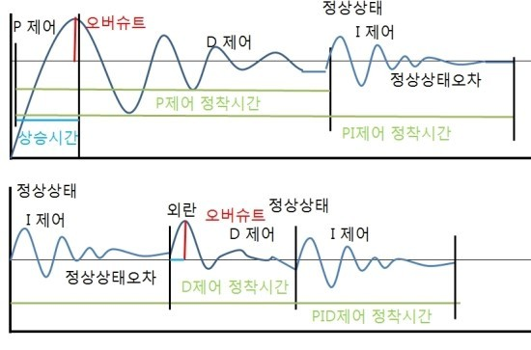
02
Project Contents
Project Contents
PID 제어
P제어를 통해 목표 값에 근접
PI제어를 통해 정상상태에서
잔류 편차를 잡고
외란이 발생하면 D제어를 통해
빠르게 정상상태 오차를 제거하면서
목표 값에 수렴하는 방식이다.
Notes:
PID제어란 비례적분미분제어라는 뜻으로 기본적으로 FeedBack제어의 형태를 가지고 있고,
제어하고자 하는 대상의 출력 값을 측정하여 이를 원하고자 하는 참조 값 혹은 설정 값과 비교하여 오차를 계산하고
이 오차 값을 이용하여 제어에 필요한 제어 값을 계산하는 구조로 되어 있습니다.
현재 상태에서의 오차 값의 크기에 비례한 P Gain값과
정상상태 오차를 없애 주는 I Gain값과
출력 값의 크고 작은 외란을 빠르게 제거해주고 안정화 시키는 D Gain값을
이용하여 목표 값에 수렴하는 방식입니다.

Slide 13
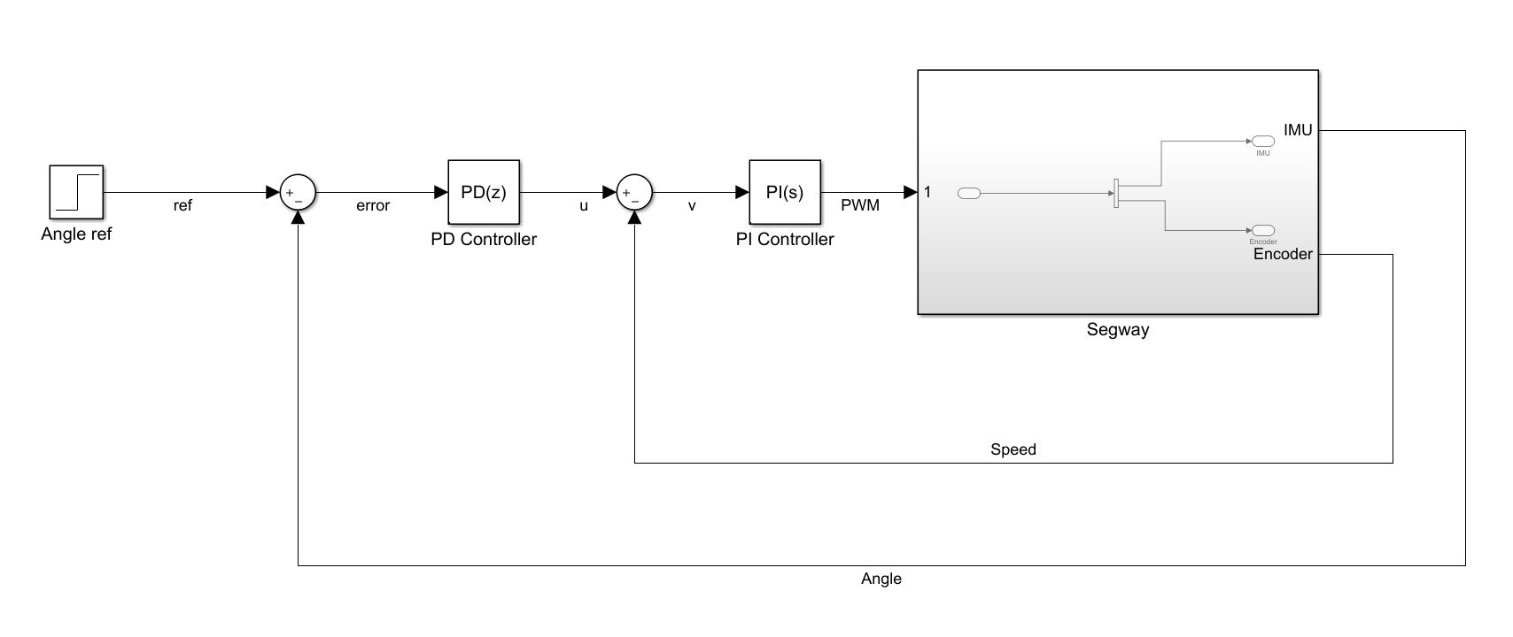
02
Project Contents
Project Contents
Cascade 제어 및 PID 제어
Notes:
제 작품에서는IMU센서를 통해 하드웨어가 외란에 의해 Pitch값이 변화하는 것을 받습니다.
Segway의 목표 값이 0도일때는 IMU센서 값과 비교하여 error값을 Outer Loop인 PD제어기의 입력으로 넣어줍니다.
PD제어는 외란에 의한 대응이 매우 빠르다는 장점이 있습니다.
PD제어기의 출력으로 나온 각도 값을 속도로 변환해준 값과, Encoder로 받은 펄스를 각도로 변환하고
그 각도를 속도로 바꾼 값을 서로 비교하여 다시 PI제어기의 입력으로 넣어줍니다.
목표 값에 좀 더 정밀하게 수렴할 수 있고 정상상태 오차를 제거할 수 있기 때문에 Inner Loop에
PI제어기를 넣어서 그 출력 값으로 나온 속도를 PWM값으로 변환해서 모터의 속도로 출력합니다.
또한 정상상태에서도 Inner Loop의 PI제어기가 Outer Loop보다 10배 빠르게 제어할 것이기에 PD제어기가 미치는 영향력은 적습니다.

Slide 14
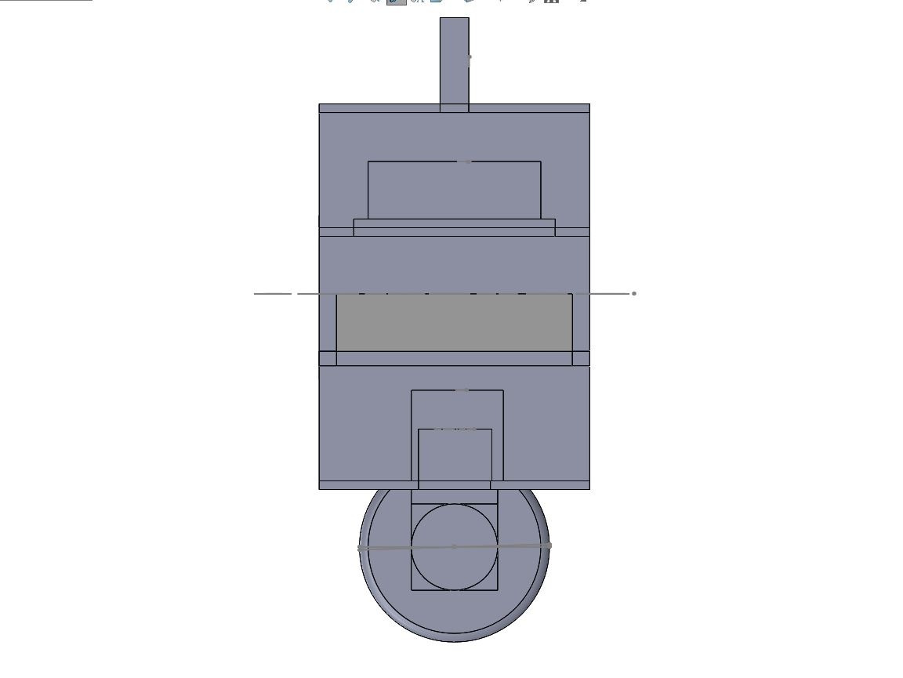
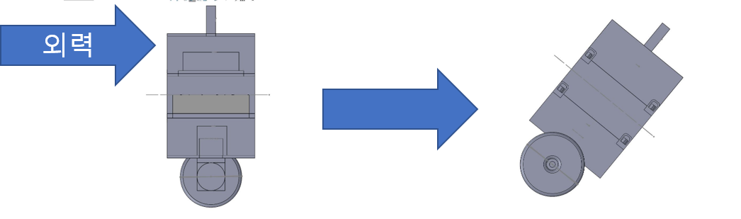
02
Project Contents
Project Scenarios
정상상태에서 Segway에 전원을 인가한다.
Segway에 외력이 가해진다.
Notes:
프로젝트 시나리오로
첫번째는 목표 값인 0도를 유지한 채 Segway에 전원을 인가합니다.
두번째는 정상상태를 유지하고 있는 Segway에 외력을 가합니다.

Slide 15
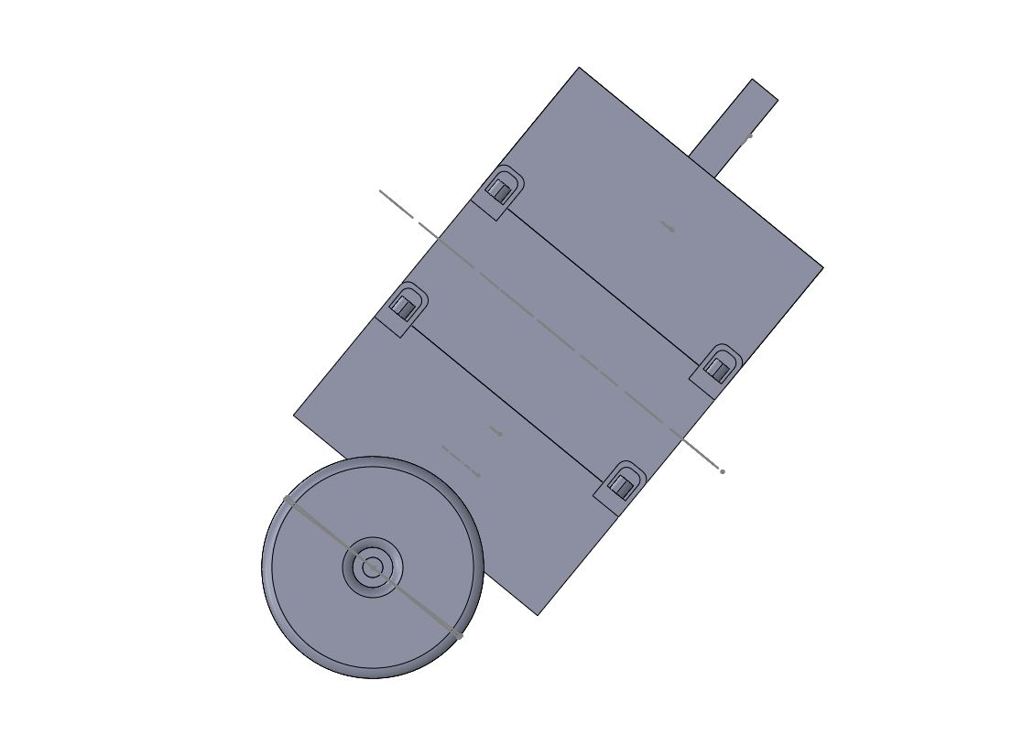
02
Project Contents
Project Scenarios
Balance가 무너진 Segway가 다시 스스로 Balancing을 한다.
Notes:
세번째는 Balance가 무너진 Segway가 제어기를 통해 다시 스스로 Balancing을 합니다.

Slide 16
03
Project Schedule
 | 9M |  | 10M |  |  |  |  | 11M
 | 4w | 5w | 1w | 2w | 3w | 4w | 5w | 1w | 2w
하드웨어 제작 |  |  |  |  | 중간고사
IMU센서 및 Encoder값 파싱
Encoder값으로 모터속도제어
제어기 설계 및 Gain값 튜닝
디버깅
Notes:
프로젝트 일정으로 현재 하드웨어는 제작하면서 수정하고 있으며 중간고사전까지 센서 값 및 Encoder
파싱을 완료하고 Encoder값으로 모터의 속도 제어를 하는 것이 목표입니다.
중간고사가 끝난 뒤에는 제어기를 설계하고 Gain값 튜닝을 할 예정입니다.

Slide 17
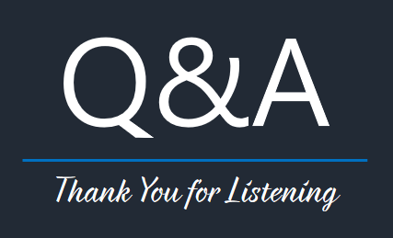
04
Q&A
Thank You for Listening
Notes:
지금까지 발표를 경청해 주셔서 감사합니다. 질문할 사항이 있으시다면 감사히 받겠습니다.

